Slide 1

课时19
课时1
Redis系统架构
事件处理机制
数据管理
功能扩展
系统扩展
互联网人实战大学

Slide 2
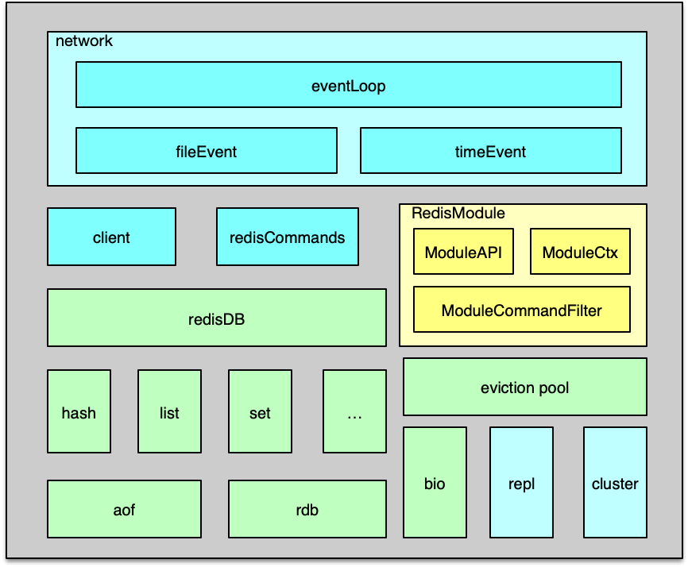
Redis 系统架构
Redis 系统架构
事件处理机制
网络IO读写，时间任务处理
网络读写采用IO多路复用，基于epoll、poll、select等封装ae模型
Client封装连接，IO读写及处理，状态维护
redisCommand 实际命令的解析/执行逻辑

Slide 3
Redis 系统架构
Redis 系统架构
数据存储及管理
redisDB存储各种数据，数据类型支持hash、list等
写指令实时追加到aof，数据快照定期落到rdb
BIO线程处理耗时的阻塞任务，close，fsync，lazyfree
多策略选择淘汰key，eviction pool 按idle删除

Slide 4
Redis 系统架构
Redis 系统架构
功能扩展（Module sys）
插件化功能扩展
动态链接库，按需加载（启动、运行）
RedisModule_Init初始化新模块
RedisModule_CreateCommand扩展新模块指令

Slide 5
Redis 系统架构
Redis 系统架构
系统扩展
主从复制
通过psyn在多场景进行增量同步
读写分离
集群管理， slot维度
读写，重定向，数据迁移

Slide 6
、
Next：课时20《Redis 的事件驱动模型》
互联网人实战大学

